Slide 1
中
国
文旅保险智能化平台
An Intelligent Platformt for Cultural and Tourism

Slide 2
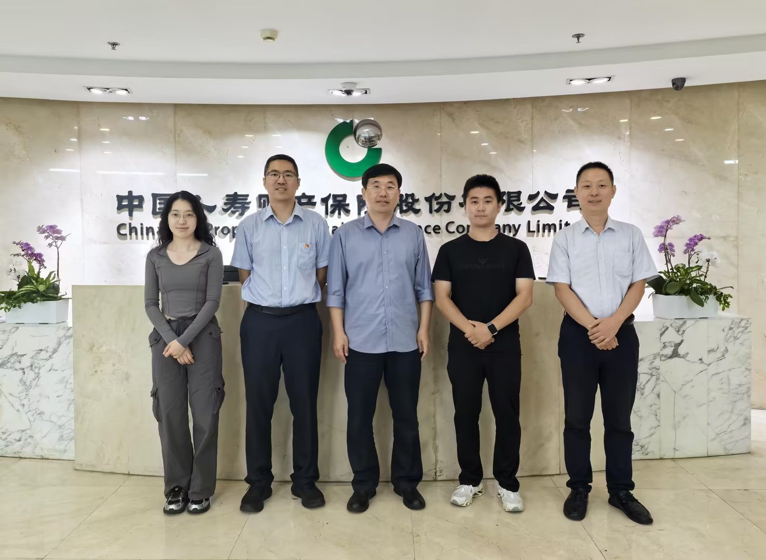
作品信息 App Information
参赛作品 entries：
参赛团队/个人照片
Photo
队伍名称 Team Name： 人寿财险北京市分公司
队伍成员 Team Member：王势东、孙明涛、李震宇、袁梦、郭明慧
队伍口号 Team Slogan： 成己为人 成人达己
所在单位和部门/专业 Enterprise :金融科技
作品应用场景 ：保险金融
作品应用项目：文化与旅游类保险场景

Slide 3
一、需求分析&背景介绍
Requirement analysis
文旅保险作为保险业与文化产业、旅游产业相结合的重要领域，近年来国家大力鼓励保险公司围绕文旅行业涉及的各项环节，深入挖掘可保风险，降低投保门槛，扩大保障范围，深化保险保障与文旅场景融合运用。随着旅游业的蓬勃发展和消费者对安全出行需求的不断提升，文旅保险出险案件数量出现快速增长，案件数量的剧增给业务人员带来了极大的工作压力，也给前端服务带来了较大的考验。
文旅保险业务具有业务流程一致、处理流程标准化、出险频率高、单一案件人数多、单一案件赔付金额小、人工处理耗时长等特点，RPA文旅保险智能化平台适用于大规模处理此类问题，能够充分利用机器人的标准化处理程序协助解决各环节的重复劳动，极大地缓解了人工工作的压力，提升了业务人员的服务效率。
统一工作平台系统
系统操作
登陆统一工作平台系统,完成人脸身份认证。
通过统一工作平台系统进行保单录入、代理人批改、理算核赔等环节。
整理数据
手续费结算
通过代理人收集保单信息(被保险人姓名,卡号,联系方式等)。
完成保单全部环节后，根据保单风险结算佣金。

Slide 4
文旅保险作为保险业与文化产业、旅游产业相结合的重要领域，近年来国家大力鼓励保险公司围绕文旅行业涉及的各项环节，深入挖掘可保风险，降低投保门槛，扩大保障范围，深化保险保障与文旅场景融合运用。
统一工作平台系统
系统操作
登陆统一工作平台系统,完成人脸身份认证。
通过统一工作平台系统进行保单录入、代理人批改、理算核赔等环节。
整理数据
手续费结算
通过代理人收集保单信息(被保险人姓名,卡号,联系方式等)。
完成保单全部环节后，根据保单风险结算佣金。
业务流程一致、处理流程标准化、出险频率高、单一案件人数多、单一案件赔付金额小、人工处理耗时长

Slide 5
一、需求分析&背景介绍
Requirement analysis
出险频率高
出险案件数量增长快
单一案件人数多
单一案件赔付金额小
痛点
业务操作耗时长
案件数据量大
人工每次都需要人工逐条录入系统，操作节点约50多个，步骤重复性高，全流程人工操作时长达1小时以上
平均每天都要处理50-60笔订单,短期内批量处理数据能达到上千条

Slide 6
二、流程建设方案
Requirement analysis
2024年-2025年
2024年08月中旬
推广复用
2024年08月上旬
项目投产
分公司内部实现场景复用
全国分公司推广复用
探索基于保险领域全流程的机器人应用
2024年07月
项目开发
大项目一部测试
江泰合作文旅保险业务投产
项目立项
RPA自动化机器人流程开发
前端管理页面开发
文旅保险智能化平台上线
完成流程定义
项目详细设计

Slide 7
二、流程建设方案
Solution Introduction
混合式部署
金融科技部
大项目一部
机器人1
机器人2
机器人N
业务使用者
机器人1
机器人N
单机机器人
管理端
理赔服务部
管理端
高密度机器人
业务使用者
机器人2
机器人N
单机机器人
其他业务部
服务器集群
数据库服务器
录屏存储
业务使用者
机器人1
单机机器人
单机机器人

Slide 8
三、执行流程图
Execution Flow Chart
全流程手工执行
数字化生产力部署前
1h/全流程
登录统一工作台系统
整理保单资料
根据任务量摊派任务
系统保单录入
整理已操作信息并保存
手续费结算
理算核赔
代理人批改
机器人自动完成保单录单、代理人批改、理算核赔、手续费计算等业务流程
数字化生产力部署后
12min/全流程
填写流程定义文件
根据流程定义文件自动保单录入
根据流程定义文件自动批改
根据流程定义文件自动理赔
根据流程定义文件自动计算佣金
人工审核异常信息

Slide 9
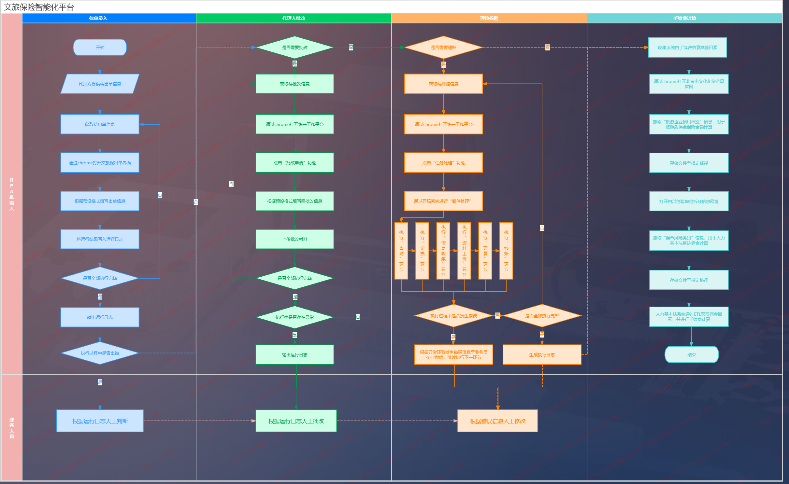
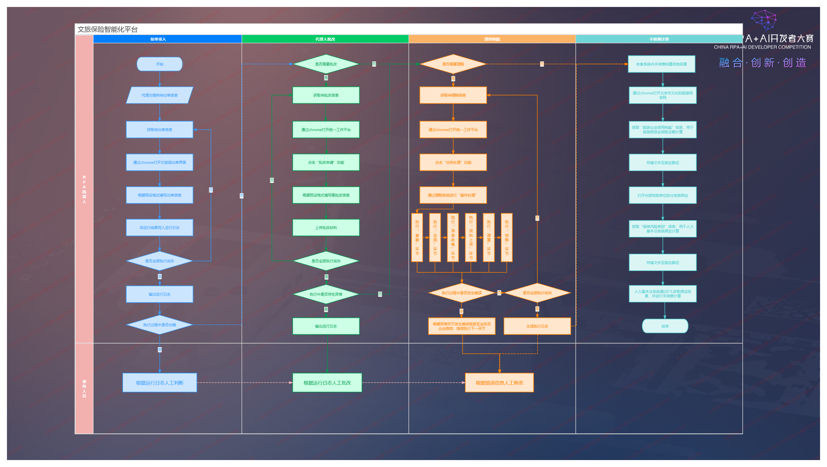
三、执行流程图
Execution Flow Chart

Slide 10
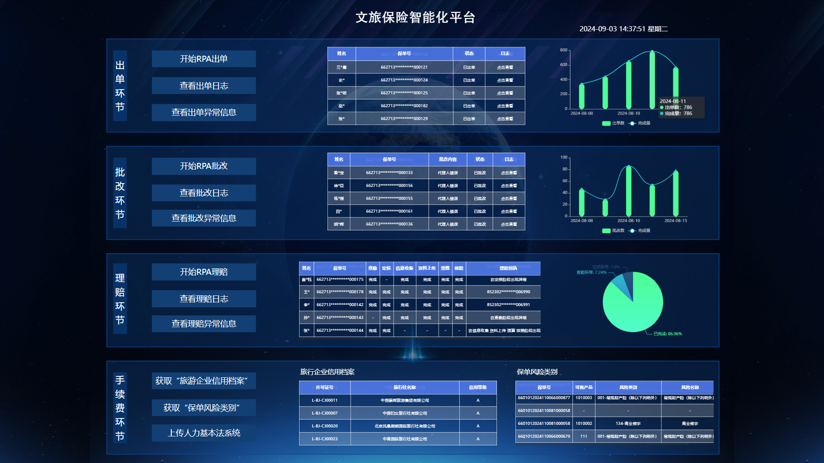
四、流程&机器人监控、管理说明
Process&Robot Orchestrator and Management
操作管理
日志管理
异常管理
·日志记录
·企业微信消息
运行状况统计
运行状态

Slide 11
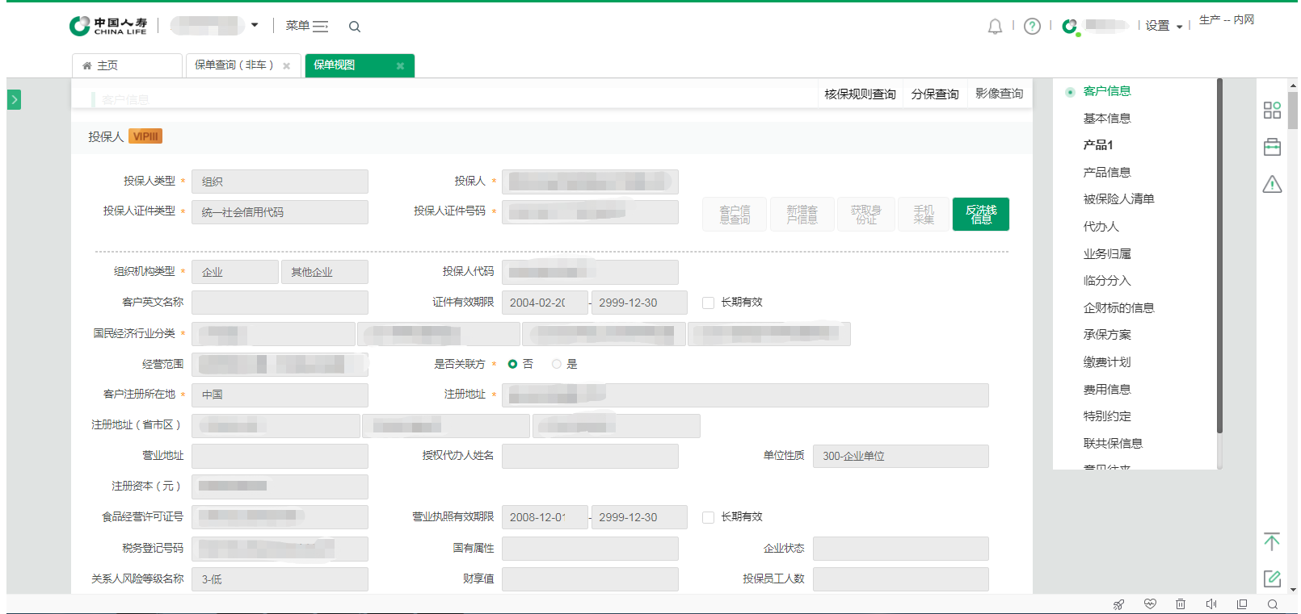
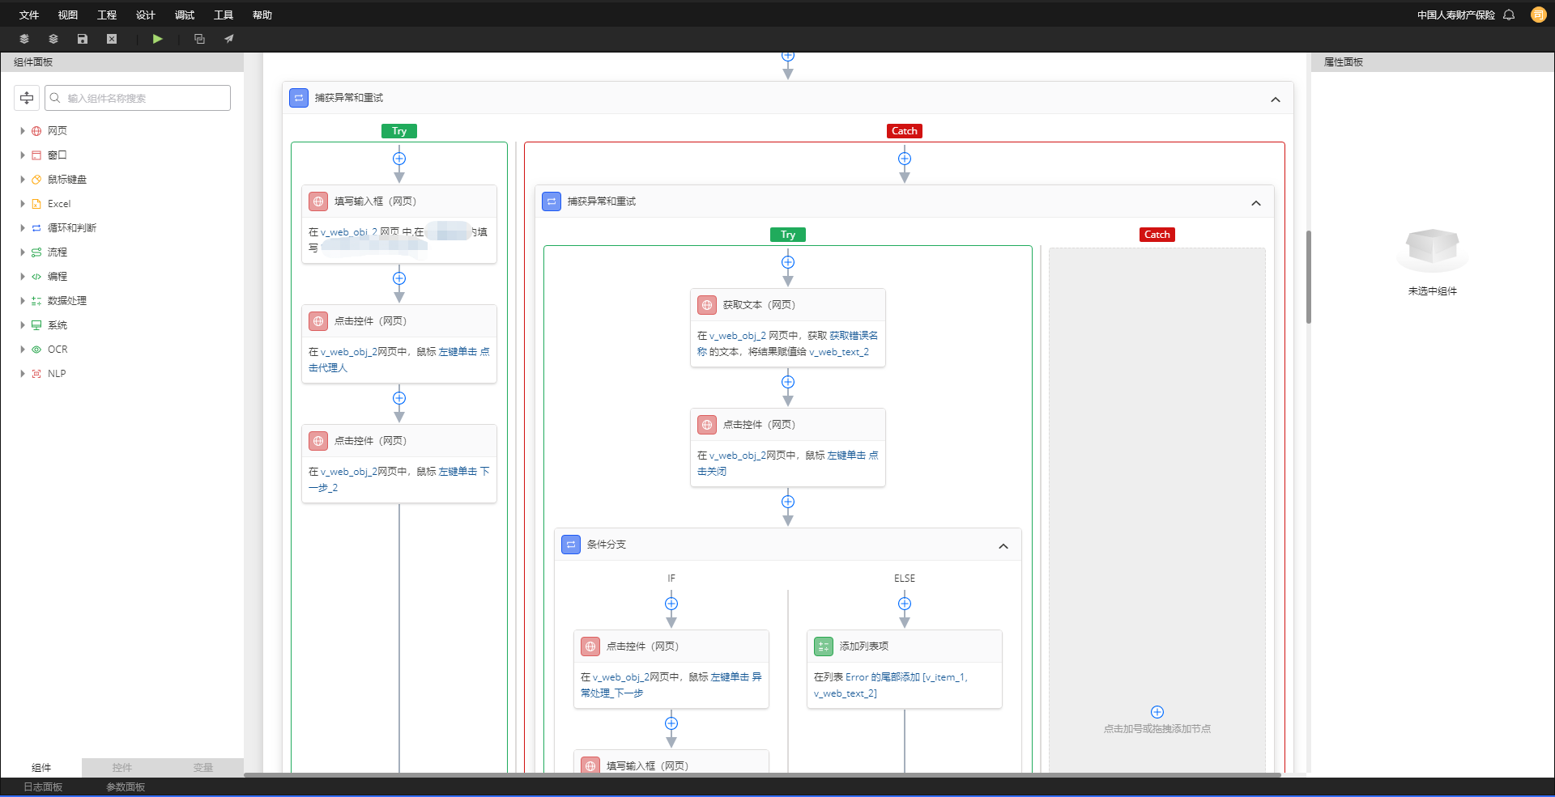
五、模式和技术创新性
Mode and Technological Innovation
文旅保险智能化平台
文旅保险智能化平台采用RPA机器人方式替代传统人工出单方式，创新生产模式。
RPA文旅保险智能化平台采用数字化运营，实时全流程数字化监控。
设置环节异常告警机制，告警环节通过企业微信发送给业务人员，并且记录告警错误供人工审核。

Slide 12
六、方案价值与收益
Solution Value and Revenue
项目收益统计：
文旅保险业绩统计：
自2024/8/5 至2024/9/1主要任务执行情况统计：
➢借助RPA数字员工，共处理保单6500张，单次全流程处理耗时约12分钟，涉及应用系统操作节点137个，包括网页元素选择、信息查询录入、影像文件上传等各类不同逻辑系统，系统操作准确率约为96%，其他异常原因均为原始信息或目标系统异常，均记录异常原因转至人工处理。较传统人工处理效率提升约5倍，每人每日可节省工时6小时。RPA应用以来，文旅保险项目由原来全部门加班工作转换为专人整理、审核，将业务部门人力资源节约至业务拓展及服务客户等工作。
文旅保险智能化平台预期推广价值如下：➢
使用RPA文旅保险智能化平台替代传统业务模式，使得业务人员可以从重复的体力劳动中解放出来，加班情况大量减少。从而有更多的精力可以投入于材料核对、信息审核等更具专业性、经验性的工作中。
RPA文旅保险智能化平台具有保险流程通用特点，相关操作逻辑可复用于其他保险产品，具有良好的适用场景，可以极大地减轻一线业务人员工作压力，提升服务效率。

Slide 13
六、方案价值与收益
Solution Value and Revenue
项目收益统计：
使用RPA文旅保险智能化平台替代传统业务模式，RPA文旅保险智能化平台具有保险流程通用特点，相关操作逻辑可复用于其他保险产品，具有良好的适用场景。
共处理保单6500张
单次处理12分钟
操作节点137个
效率提升5倍
节省工时6小时/人天

